Slide 1

8 mars
2019
Réunion Nouvelle Aquitaine
Bordeaux
AMEREVE

Slide 2
Affiliés de la CARMF au 1er juillet 2018
 | Effectifs | Âges moyens
Cotisants ⁽¹⁾ ⁽²⁾ | 123 650 | 53,49 ans
Cumul retraite / activité | 12 341 | 69,98 ans
Conjoints collaborateurs | 1 471 | 55,65 ans
Retraités ⁽²⁾ | 69 950 | 73,46 ans
Conjoints survivants + de 60 ans | 21 060 | 79,81 ans
Invalides | 478 | 57,47 ans
Conjoints survivants - de 60 ans | 1 098 | 54,61 ans
⁽¹⁾ aux régimes obligatoires ⁽²⁾ dont cumul retraite / activité libérale

Slide 3
Démographie
Effectifs
Nouvelle Aquitaine
au 1er juillet 2018
 | Effectifs
Cotisants ⁽¹⁾ ⁽²⁾ | 11 813
Cumul retraite / activité | 974
Conjoints collaborateurs | 170
Retraités ⁽²⁾ | 6 947
Conjoints collaborateurs retraités | 233
Médecins invalides | 39
Conjoints d'invalides | 1
Enfants d’invalides | 35
Conjoints survivants + de 60 ans | 2 212
Conjoints survivants - de 60 ans | 104
Orphelins | 142
Enfants infirmes | 6
⁽¹⁾ aux régimes obligatoires ⁽²⁾ dont cumul retraite / activité libérale

Slide 4
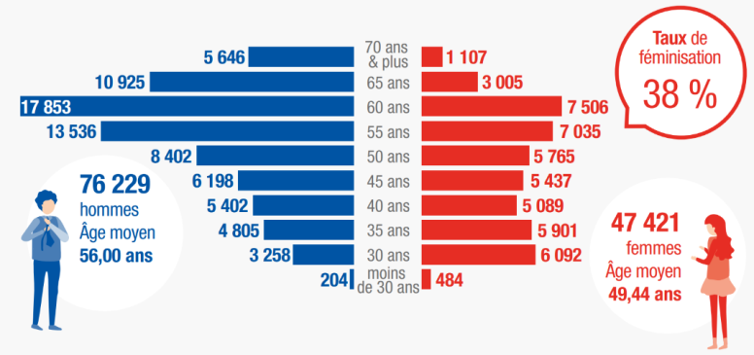
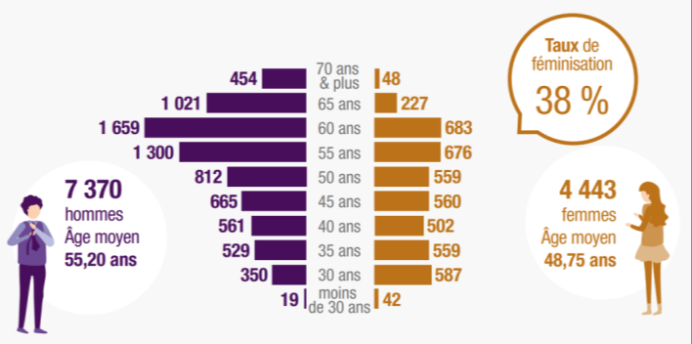
Pyramide des âges des médecins cotisants
Nouvelle Aquitaine
11 813 médecins au 1er juillet 2018
Âge moyen : 52,77 ans
France entière
123 650 médecins au 1er juillet 2018
Âge moyen : 53,49 ans

Slide 5
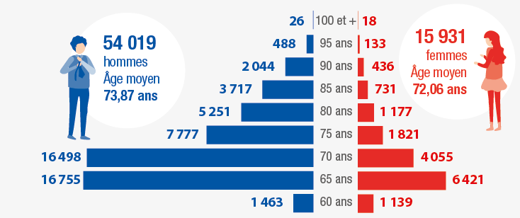
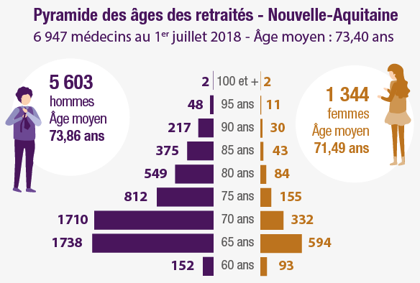
Pyramide des âges des médecins retraités
Nouvelle Aquitaine
6 947 médecins au 1er juillet 2018
Âge moyen : 73,40 ans
France entière
69 950 médecins au 1er juillet 2018
Âge moyen : 73,46 ans

Slide 6
Allocations moyennes versées par régime
(base juin 2018)
Base
556 € / mois
RCV
1 175 € / mois
ASV
914 € / mois
Total
2 644 €
Retraite mensuelle moyenne des médecins
France entière
21 %
35 %
Avant prélèvements sociaux : CSG, CRDS, CASA
44 %
Base
558 € / mois
RCV
1 185 € / mois
ASV
924 € / mois
Total
2 667 €
Retraite mensuelle moyenne des médecins
Nouvelle Aquitaine
21 %
35 %
Avant prélèvements sociaux : CSG, CRDS, CASA
44 %

Slide 7
Allocations moyennes versées par régime
(base juin 2018)
Base
144 € / mois
RCV
633 € / mois
ASV
375 € / mois
Total
1 152 €
Pension mensuelle moyenne des conjoints survivants retraités
France entière
12 %
33 %
Avant prélèvements sociaux : CSG, CRDS, CASA
55 %
Base
158 € / mois
RCV
626 € / mois
ASV
386 € / mois
Total
1 170 €
Pension mensuelle moyenne des conjoints survivants retraités
Nouvelle Aquitaine
13 %
33 %
Avant prélèvements sociaux : CSG, CRDS, CASA
54 %

Slide 8
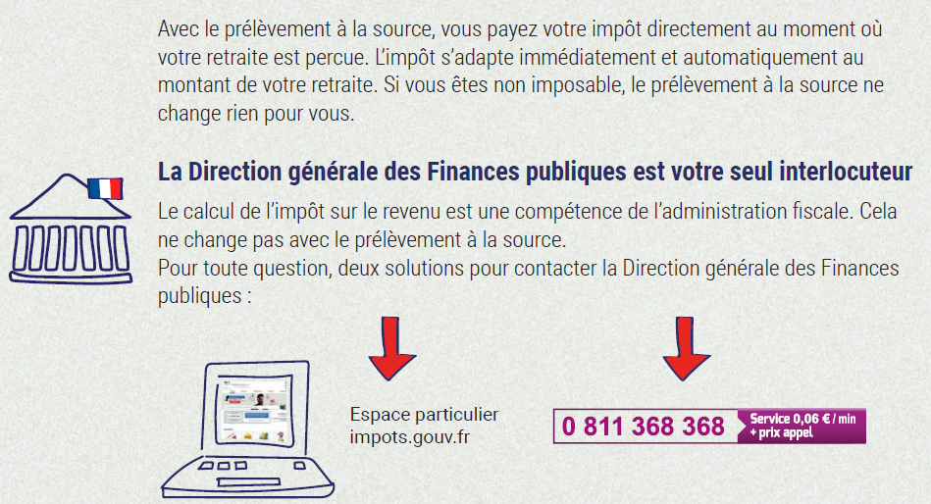
Le prélèvement à la source

Slide 9
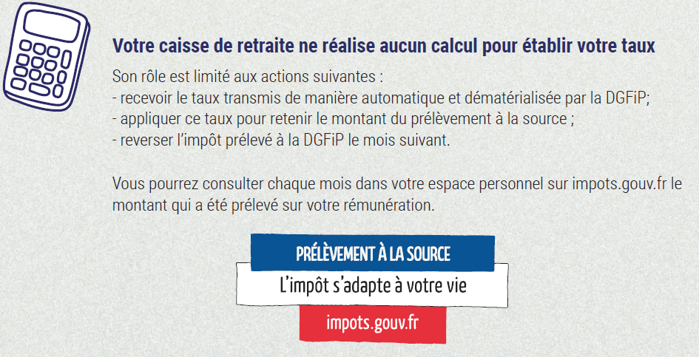



Le prélèvement à la source

Slide 10

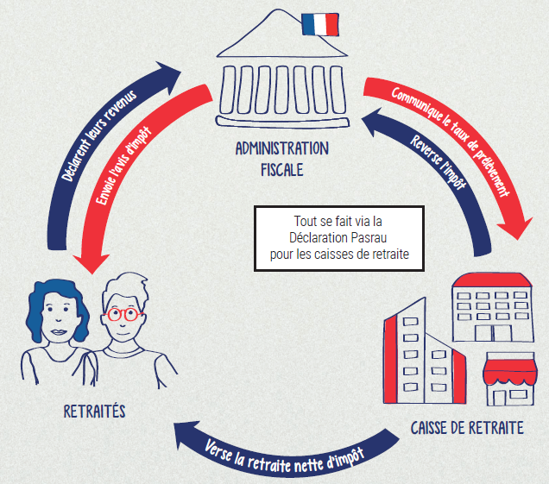

Le prélèvement à la source

Slide 11
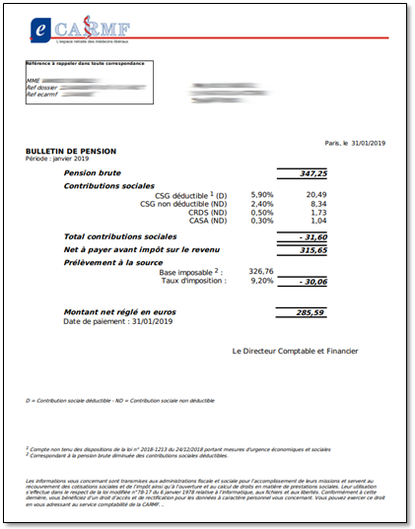
Bulletin de pension

Slide 12
Allocataires : hausse de la CSG au 1er janvier 2018 sur les pensions versées
 |  | Jusqu'en 2017 | à partir de 2018
CSG |  | 6,60% | 8,30% (+1,7 %)
dont | CSG déductible | 4,20% | 5,90 %
 | CSG non déductible | 2,40% | 1,50%

Slide 13
Exonération CSG, CRDS, CASA et secours forfaitaires
Revenu fiscal de référence 2017
Nombre de parts pour le calcul de l’impôt | MÉTROPOLE | Secours 5 % | DOM (sauf Guyane) | Secours 5 % | GUYANE MAYOTTE | Secours 5 %
1 part | 11 128 € | 556 € | 13 167 € | 658 € | 13 768 € | 688 €
1,5 parts | 14 099 € | 705 € | 16 435 € | 822 € | 17 185 € | 859 €
2 parts | 17 070 € | 854 € | 19 406 € | 970 € | 20 156 € | 1 008 €
Au-delà de 2 parts et pour chaque demi-part supplémentaire le montant du revenu fiscal de référence est majoré de 2 971 €, soit un secours de 149 €.

Slide 14
Assujettissement à la CSG au taux réduit de 3,80 % et la CRDS à 0,50 %
Revenu fiscal de référence 2017
Nombre de parts pour le calcul de l’impôt | MÉTROPOLE | DOM (sauf Guyane) | GUYANE MAYOTTE
1 part | 14 548 € | 15 915 € | 16 672 €
1,5 parts | 18 432 € | 20 186 € | 21 139 €
2 parts | 22 316 € | 24 070 € | 25 023 €
Au-delà de 2 parts et pour chaque demi-part supplémentaire le montant du revenu fiscal de référence est majoré de 3 884 €.

Slide 15
Assujettissement à la CSG au taux intermédiaire de 6,60 % , CRDS et CASA
Revenu fiscal de référence 2017
Nombre de parts pour le calcul de l’impôt | MÉTROPOLE | DOM (sauf Guyane) | GUYANE MAYOTTE
1 part | 22 580 € | 22 580 € | 22 580 €
1,5 parts | 28 608 € | 28 608 € | 28 608 €
2 parts | 34 636 € | 34 636 € | 34 636 €
Au-delà de 2 parts et pour chaque demi-part supplémentaire le montant du revenu fiscal de référence est majoré de 6 028 €.

Slide 17
La pension de réversion CARMF
Conditions | Régime de base | Régime complémentaire vieillesse | Régime des allocations supplémentaires de vieillesse
Âge | 55 ans | 60 ans
Durée de mariage | Non | Oui 2 ans (sauf dérogation statutaire)
Remariage possible sans perte des droits | Oui | Non (perte des droits)
Taux de réversion | 54 % avec plafond de ressources | 60 % |  | 50 %
Majoration familiale | / | 10 % si le conjoint a eu au moins 3 enfants avec le médecin
Conjoints divorcés non remariés | Partage entre tous les conjoints au prorata de la durée du mariage
Conjoints divorcés remariés | Partage entre tous les conjoints au prorata de la durée du mariage | Pas de droits
Ouverture des droits à pension | Droits à hauteur des cotisations effectivement versées | Obligation de mise à jour du compte cotisant du médecin
Pourcentage de chaque régime par rapport à la totalité de la réversion | 13 % | 55 % |  | 32 %

Slide 18
Régime de base
Conditions d’attribution
Âge | Plafond annuel de ressources | Durée de mariage
55 ans ou 51 ans si le médecin est décédé avant le 1er janvier 2009. | Personne seule : 20 862,40 € Ménage : 33 379, 84 € si le conjoint vit de nouveau en couple (PACS, concubin, conjoint). Le contrôle des ressources cesse 3 mois après la date à laquelle le conjoint survivant perçoit l’ensemble de ses pensions (base et complémentaires) ou à l’âge légal du départ en retraite s’il ne peut prétendre à ces pensions. | Pas de condition de durée de mariage. Pas de suppression de droits en cas de remariage.
Notes:
A FAIRE

Slide 19
Régime de base
Loi de Financement de la Sécurité sociale 2009
À compter de 2010
Une majoration de la pension de 11,1 % pourra être accordée à partir de 67 ans pour porter à 60 % les pensions de réversion si les avantages personnels de retraite et de réversion servis par les régimes de base et complémentaires n’excédent pas un plafond (862,64 €).
En 2018 : 117 majorations ont été mises en service.
Notes:
A FAIRE et chiffres à demander à hascoetfenech

Slide 20
Régime de base
Ressources prises en compte
Revenus | Autres revenus | Biens mobiliers et immobiliers propres | Donations
Professionnels (un abattement de 30 % est opéré à la liquidation des droits si le conjoint survivant est âgé de 55 ans ou plus), De remplacement (indemnités journalières, invalidité…), Retraites personnelles, ensemble des rentes viagères, Retraites de réversion des régimes de base. | Avantages en nature (nourriture, logement…), Pensions alimentaires, revenus de mise en gérance… | Un revenu de 3 % de la valeur de ces biens est retenu. | Un pourcentage est retenu comme revenu pour évaluer les biens donnés (3 % si moins de 5 ans, 1,5 % entre 5 et 10 ans et 11,797 % si donation à un tiers depuis moins de 10 ans).

Slide 21
Régime de base
Ressources exclues
Ressources du médecin avant son décès | Ressources du conjoint survivant
ses revenus professionnels ses retraites ses biens personnels | ses retraites de réversion des régimes complémentaires et loi «Madelin» sa rente du régime obligatoire invalidité-décès ses prestations familiales…
La valeur de la résidence principale Les biens issus de la communauté

Slide 22

Régime de base
Calcul de la pension
Calcul de la pension
Pension minimale
Taux : 54 %
de la retraite du médecin
sous condition d’âge et
de ressources.
Durée d’assurance du médecin :
60 trimestres minimum
(15 années tous régimes de base confondus).
Montant annuel : 3 444,02 €
Si le médecin ne réunit pas 60 trimestres d’assurance, ce minimum est réduit proportionnellement au nombre de trimestres d’assurance justifiés.
Déclaration de ressources et documentations sur le site Internet www.carmf.fr
Notes:
A faire

Slide 23
Régimes complémentaire et ASV
Conditions d’attribution
Le compte cotisant du médecin décédé doit être à jour.
Aucun droit à pension ne peut être ouvert avant la régularisation intégrale du compte.
Âge : 60 ans
Durée de mariage : 2 ans
(sauf dérogations statutaires)
Remariage : perte du droit à la pension de réversion
Montant de la pension
Taux | RCV = 60 % ASV = 50 %
Majoration familiale | 10 % des points si le conjoint a eu au moins 3 enfants avec le médecin
Cumul entre droits personnels et dérivés | Oui (sans limite)
Conjoints divorcés non remariés | La pension est partagée entre le conjoint survivant non remarié et les conjoints divorcés non remariés, au prorata de la durée de chaque mariage

Slide 24
Régime complémentaire
Le rachat de point
Il s'effectue dès 45 ans et au plus tard lors de la liquidation de la pension de réversion.
  Les années passées sous les drapeaux ou dans la coopération.
  Pour les femmes, 3 trimestres par enfant né pendant les périodes d'exercice médical professionnel.
Périodes
Coût
en 2019
834 € pour 1 point
Bonus : 0,33 point gratuit
pour 1 point racheté
supplément annuel d’allocation
pour 1,33 point : 55,06 €
Déductibilité fiscale du rachat

Slide 25
Régime complémentaire
Les périodes rachetables
Les deux premières années
de dispense de cotisation
Enfant handicapé
Les périodes ayant fait l’objet de l’attribution de l’allocation d’éducation d’enfants handicapés.
  Médecins affiliés après le 1er janvier 1996
  et âgés de moins de 40 ans.
834 € pour 1 point
bonus : 0,33 point gratuit
pour 1 point racheté
supplément annuel d’allocation pour 1,33 point : 55,06 €
834 € pour 1 point
supplément annuel d’allocation : 41,40 €
Coût
en 2019
Coût
en 2019
Déductibilité fiscale du rachat

Slide 26
Régime complémentaire
L’achat de point
Il s'effectue dès 45 ans et au plus tard lors de la liquidation de la pension de réversion, lorsque la moyenne des points acquis par cotisation et rachat depuis l'affiliation n'atteint pas 4 par an.
Coût d’achat du point
en 2019
1 191 €
apportant 1 point
supplément annuel d’allocation : 41,40 €
Déductibilité fiscale du rachat

Slide 28
Domaines d’intervention
Pour les allocataires et les prestataires
Attribution de secours divers aux allocataires, prestataires ou ayants droit en difficulté.
Secours forfaitaire attribué aux allocataires exonérés totalement de CSG et de RDS.
Aide aux enfants âgés de plus de 25 ans
poursuivant leurs études.

Slide 29
Commission du Fonds d’action sociale
Missions du délégué
Rôle d’intermédiaire entre
la CARMF et les adhérents
Un médecin sollicite
le Fonds d’action sociale
Le délégué doit renseigner la commission
du FAS sur :
son état de santé
(sans pratiquer d’examen médical),
sa situation familiale et sociale,
sa situation financière et patrimoniale,
ses perspectives d’avenir.
information,
enquête sur demande
de la CARMF,
intervention auprès des services
de la CARMF sur demande de
l’adhérent.
    Signalement de situations difficiles

Slide 30
Aides accordées
Aides accordées aux cotisants et allocataires en 2018
Dons
(dont 864 104 € de
secours forfaitaires)
1 370 650 €
727 688 €
Avances
remboursables

Slide 31
Dossiers traités
1 351 dossiers traités en 2018
68
Cotisants
Allocataires ou prestataires
(dont 1 162 secours forfaitaires
attribués aux exonérés de la CSG)
1 283

